Slide 1
Мастер-
класс
Правополушарное
рисование-нетрадиционная
форма работы с детьми
дошкольного возраста
Подготовила
воспитатель
Чернова М.В.

Slide 2
Цель: Повышение профессионального мастерства педагогов – участников мастер класса, в процессе активного участия в творческой работе.

Slide 3
Добрый день, уважаемые коллеги, сегодня я хочу познакомить вас с нетрадиционной формой работы с детьми – правополушарным рисованием.
Называть его можно по-разному и интуитивное, правополушарное, креативное, но суть остается одна — это легкое, веселое, не логичное рисование от души и для души. Здесь можно позволить своей фантазии идти за тобой, за твоим настроением, за твоими эмоциями. А в итоге получается очень красивая, радующая глаз картина, на которую смотришь и удивляешься «Неужели это я нарисовала?!»

Slide 4
Конечно, вам известно, что наш мозг состоит из двух полушарий – правого и левого. Левое полушарие – отвечает за логику, разумный подход, критичный взгляд на вещи. Именно здесь «хранятся» все наши правила, стереотипное восприятие и рациональная оценка. Правое же полушарие – это наше творческое восприятие жизни, когда мы мыслим не только фактами, но и образами, оно позволяет нам мечтать, фантазировать, сочинять истории.
Смысл правополушарного рисования состоит в том, чтобы с помощью определённых приёмов выключить критику левого полушария и растормозить работу правого. Не вообще выключить, а снизить контроль левого полушария на время рисования.

Slide 5
Правополушарная живопись позволяет человеку расслабиться, успокоиться, выйти за рамки существующих правил и инструкций.
Она помогает взрослым и детям:
- проявить индивидуальность
- развить внимание
- раскрыть творческие способности
- обрести гармонию и душевное равновесие
- избавиться от внутренних психологических барьеров и комплексов.

Slide 6
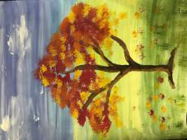
Давайте рисовать!
Нам понадобятся:
Листы плотной белой бумаги или картона
гуашь (обязательно должна быть жидкой, если засохла, залейте ее на ночь теплой водой)
плоские кисточки из щетины разных размеров
палитра, салфетки, вода.

Slide 7
На первом этапе рисуем фон.
Для этого берем лист плотной белой бумаги или картона и покрываем его белой гуашью.

Slide 8
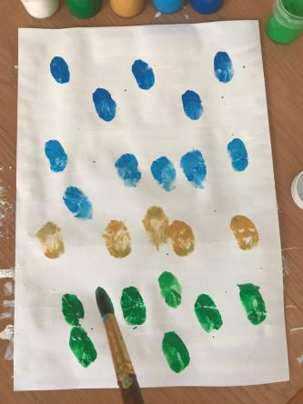
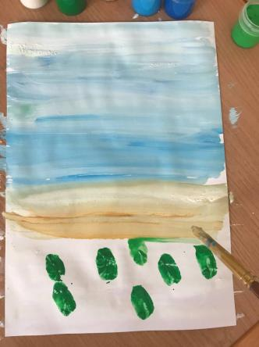
Не дожидаясь пока фон высохнет, наносим кистью или пальцем хаотичные точки в разных местах листа. Берем губку и быстро смешиваем цвета прямо на бумаге слева на право или сверху вниз, смотря какой эффект мы хотим получить. Старайтесь не проводить по одному и тому же месту несколько раз.

Slide 9
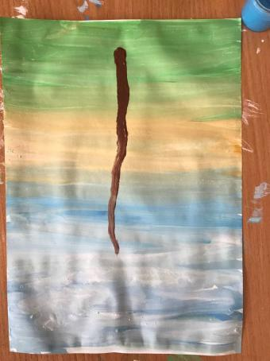
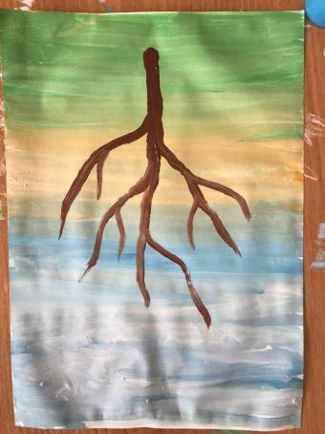
Рисуем ствол дерева. Для этого лист нужно перевернуть «вверх тормашками». Кисточкой среднего размера с коричневой краской с самого верха или отступив пару сантиметров от края листа ставим жирную точку и ведем кисть, медленно поворачивая ее вокруг своей оси, уменьшая нажим. Веточки рисуем по такому же принципу в шахматном порядке.

Slide 10
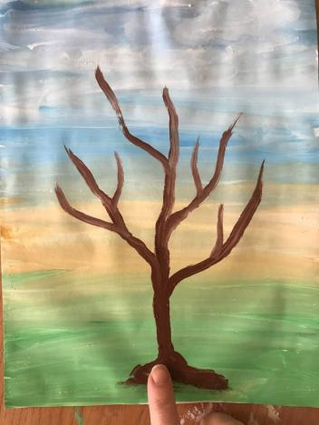
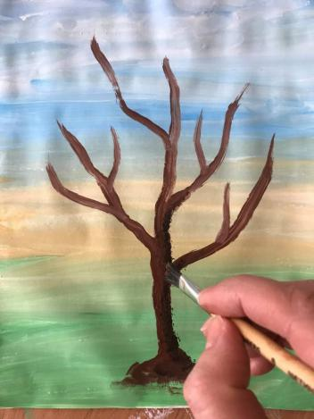
Для того чтобы дерево стояло на земле, размазываем пальцем краску у его основания. Кисть с черной краской нужно выстучать о какой-нибудь листок бумаги почти до сухого состояния. После этого рисуем по одной стороне ствола и больших веток тень.

Slide 11
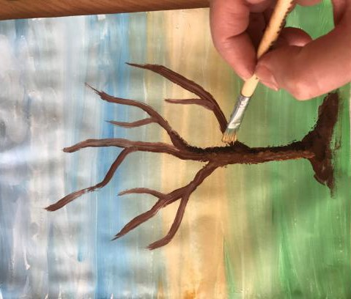
Смешав желтую и белую краску, полусухой кистью, по другой стороне ствола и веток нарисуем свет. Так, сделав несколько движений кистью, можно придать предмету объемности.

Slide 12
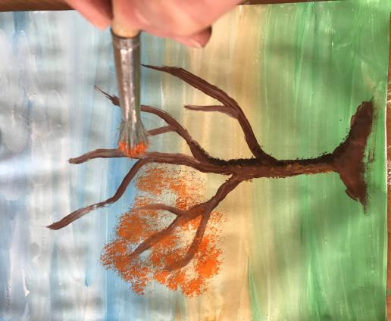
Большую, плоскую кисть с оранжевой или красной краской выстукиваем, избавляясь от лишней краски. Затем по контурам кроны «настукиваем» море оранжевых листьев, немного заходя внутрь кроны. Для большей живописности можно красной краской добавить теней, а желтой - света.

Slide 13
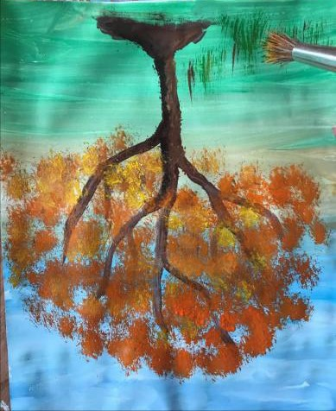
Теперь нарисуем траву. Для этого надо выстучать кисточку до почти сухого состояния, затем, перевернув картинку, кисточкой провести произвольные мазки. Такими же мазками темно-зеленой и желтой краской выделим область тени и света. красной краской и почти сухой кистью на заднем плане «выстукиваем» целое поле цветов.

Slide 14
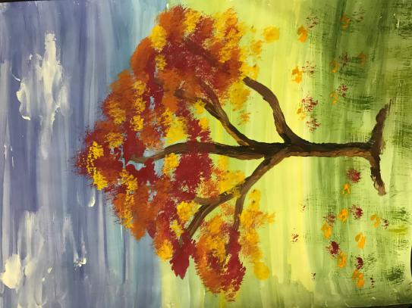
Вот так легко, ярко, быстро можно изобразить дерево.

Slide 15
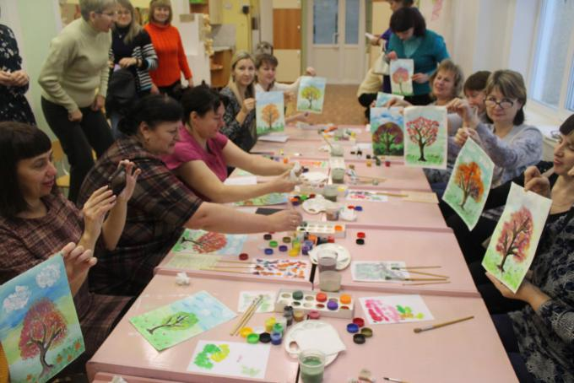
Вот такие пейзажи получились у участников мастер-класса, который проходил в рамках городского методического объединения «Художественно-эстетическое развитие»

Slide 16
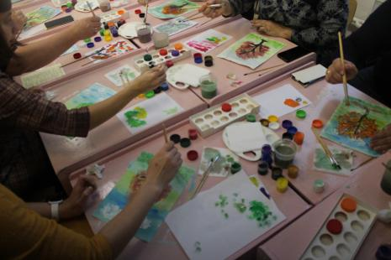
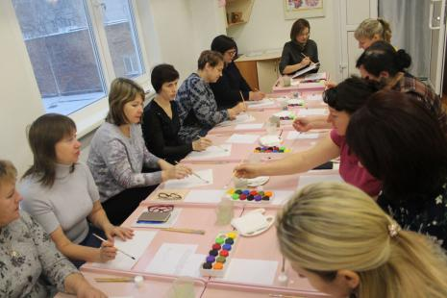
А какие рисунки получились у вас?

